Slide 1
সবাইকে শুভেচ্ছা ও অভিনন্দন

Slide 2
শিক্ষক পরিচিতি
শারমিন সুলতানা
সহকারি শিক্ষিকা
মানিকছড়ি মুসলিমপাড়া সরকারি প্রাথমিক বিদ্যালয়।
মানিকছড়ি,খাগড়াছড়ি।

Slide 3
বিষয়ঃবাংলাদেশ ও বিশ্বপরিচয়
শ্রেণি:পঞ্চম

Slide 4
শিখন ফল
ময়নামতির ঐতিহাসিক নিদর্শন গুলোর নাম বলতে ও লিখতে পারবে

Slide 5
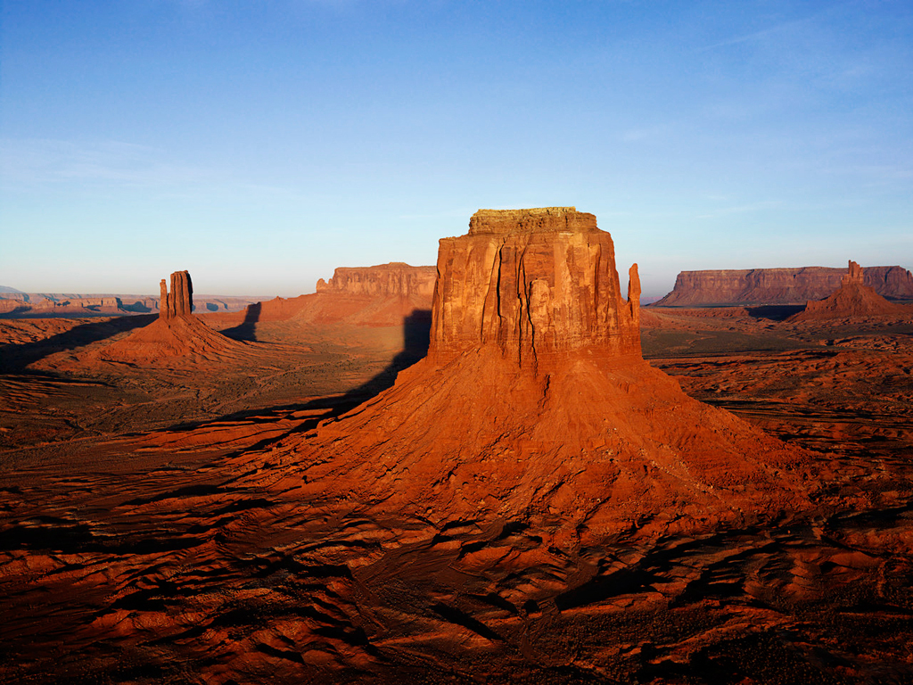
এসো আমরা একটি ছবি দেখি

Slide 6
এটি কিসের ছবি হতে পারে?
আজ আমরা এই রকম একটি দর্শণীয় স্থানের কথা জানব।
বাংলাদেশের ঐতিহাসিক স্থান ও নিদর্শন ।

Slide 7
ময়নামতি

Slide 8
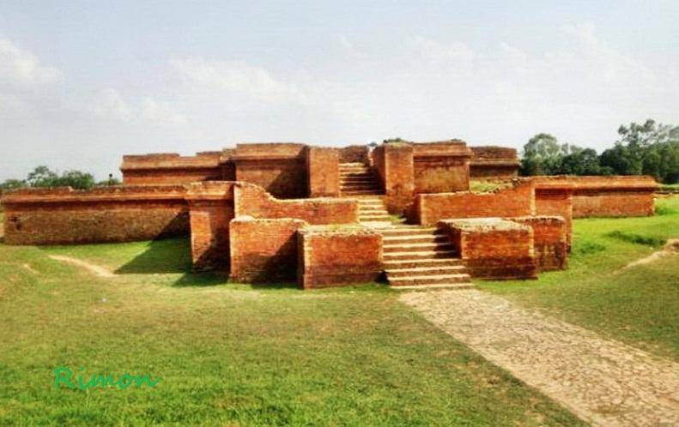
শালবন বিহার

Slide 9
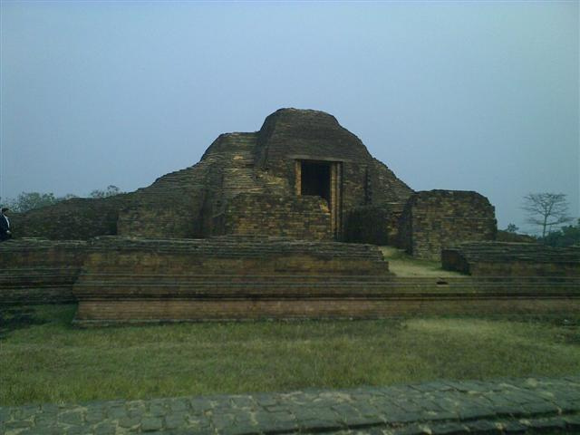
রূপবান মুড়া

Slide 10
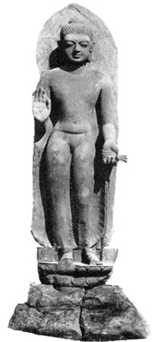
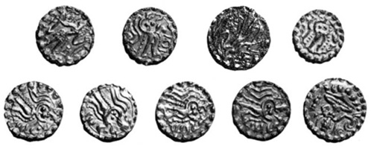
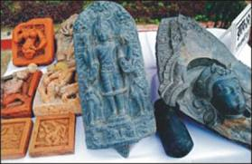
পোড়া মাটির ফলক,দেব-দেবীর মূর্তি ও মূদ্রা

Slide 11
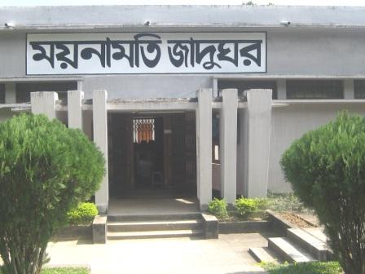

Slide 12
প্রশ্নোত্তরে পাঠ আলোচনা
১।ময়নামতি কোথায় অবস্থিত?এখানে কীকী নিদর্শন রয়েছে?
উত্তরঃকুমিল্লা শহর থেকে আট কিঃমিঃ দক্ষিণ-পশ্চিমে ময়নামতি
অবস্থিত। এর ঐতিহাসিক নিদর্শন গুলোর মধ্যে শালবন বিহার,কুটিলা
মুড়া,রানির বাংলো,আনন্দ বিহার,রূপবান মুড়া,ভোজ বিহার ও ময়না
মতি ঢিবি বিশেষ উল্লেখযোগ্য।

Slide 13
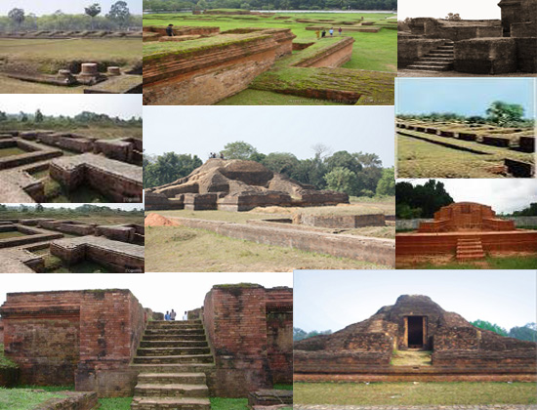
দলিয় কাজ
ছবিটি দেখে ময়নামতির নিদর্শন গুলোর নাম লিখ।

Slide 14
কর্ম পত্র
নিদর্শন সমূহ

Slide 15
পাঠ্য বইয়ের সাথে সংযোগ স্থাপণ

Slide 16
নিচের প্রশ্নটির উত্তর লিখ
ময়নামতির প্রত্ন নিদর্শন গুলোর নাম লিখ।

Slide 17
বাড়ির কাজ
ময়নামতির ঐতিহাসিক নিদর্শন গুলোর মধ্যে যেগুলো তোমার
বেশি ভাল লেগেছে সেগুলোর নাম লিখে আনবে।

Slide 18
আবার দেখা হবে
ধন্যবাদ

